Slide 1
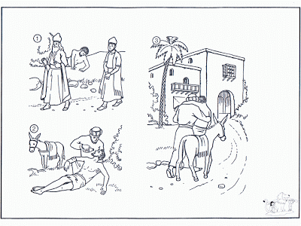
Een duidelijke boodschap!

Slide 2
Wat moet ik doen om een
goed mens voor God te zijn?

Slide 3
‘Iemand’
‘Toevallig’
2 keer afdalen….
Hij kreeg medelijden
Olie en wijn!

Slide 4
Doet u dan voortaan net zo!

Slide 5
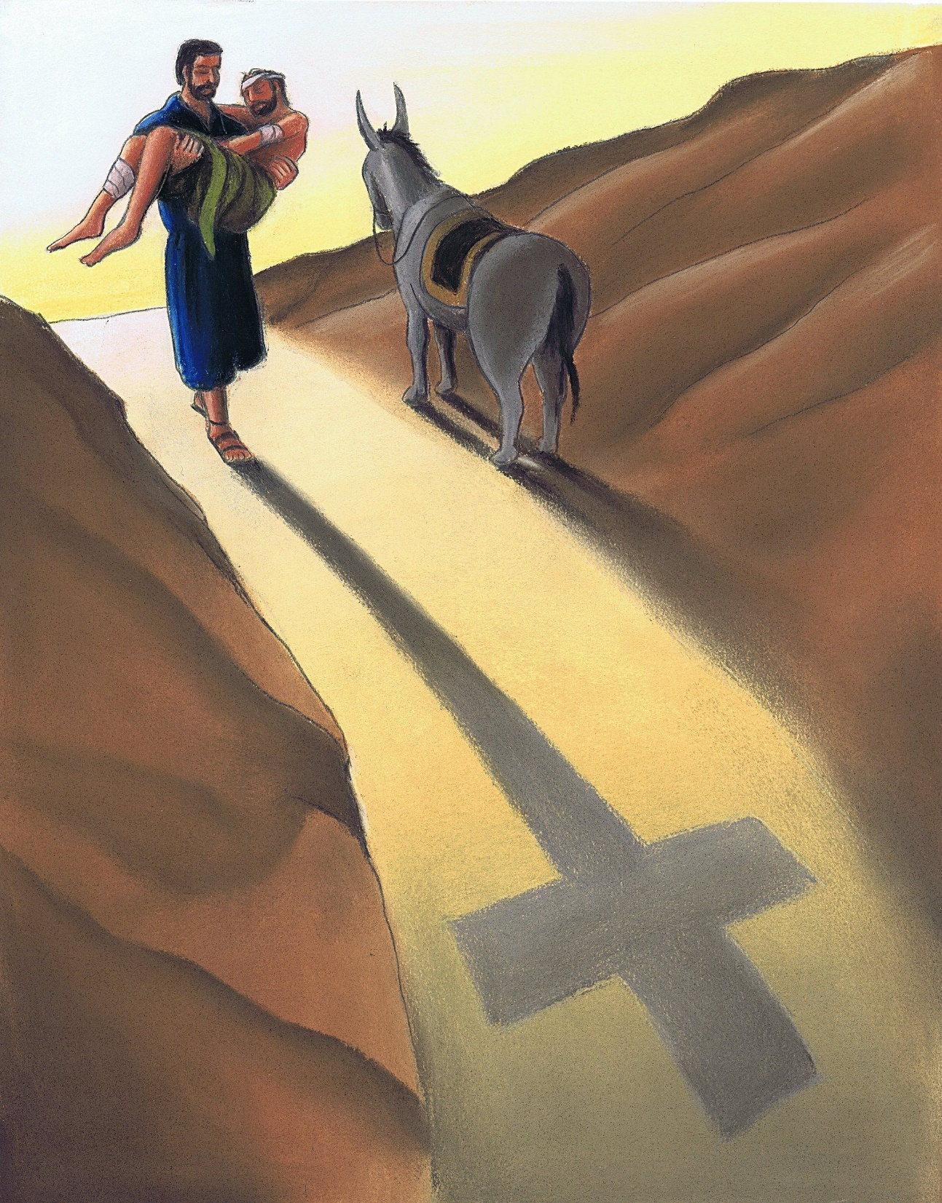

Slide 6
Verzorgd door Jezus
Warm van hart

